Slide 1
Тема 6. Валютний ринок та валютні системи
1. Сутність валюти та валютних відносин.
2. Валютний ринок та види операцій на валютному ринку.
3. Валютний курс.
4. Валютні системи та валютне регулювання.
5. Платіжний баланс та золотовалютні резерви в механізмі валютного регулювання.
6. Світова та міжнародна валютні системи

Slide 2
1. Сутність валюти та валютних відносин
Валюта — це будь-які грошові кошти, формування та використання яких прямо чи опосередковано пов’язано із зовнішньоекономічними відносинами [Гроші та кредит: підручник / за ред. М.І. Савлука, с. 186]. Європейський банк реконструкції та розвитку надає визначення терміну: «Валюта – означає законний засіб грошового обігу країни, який є законним платіжним засобом для сплати державних і приватних боргів у цій країні».
Валюта походить від італійського «valuta», від латинського «valeo» – коштую. Термін «валюта» у повсякденному житті використовують у значенні «гроші». Але це не синоніми, скоріше це поняття, що тісно взаємопов’язані та переплітаються, доповнюючи одна одну. При вживання терміну «гроші» не виникає питання їх національної приналежності, тоді як вживання терміну «валюта» пов’язане з міжнародними трансакціями.
Випуск грошей тісно пов’язаний з національним суверенітетом та символізує владу держави, що виражається в її здатності гарантувати своїм громадянам обмін національних грошей на будь-які інші товари, роботи та послуги. Проте, держава не може нав’язувати

Slide 3
свої гроші за межами своїх кордонів. Тому використання національних грошей у міжнародних розрахунках передбачає домовленість сторін і пов’язане з необхідністю обміну на інші грошові одиниці. В міжнародних розрахунках гроші стають валютою.
Перетворюючись на валюту, гроші беруть на себе додаткову функцію – стають товаром, продаються і купляються, мають ціну в грошових одиницях інших країн. Звідси випливає, що валюта як грошовий товар повинна мати не тільки внутрішнє, а й міжнародне визнання. В світовому співтоваристві має бути довіра до засобів платежу того чи іншого учасника міжнародних зв’язків, тобто переконаність у тому, що її можна обміняти на грошові засоби інших країн.
В Законі України «Про валюту і валютні операції» використовується поняття «іноземна валюта»:
а) грошові знаки грошових одиниць іноземних держав у вигляді банкнот, казначейських білетів, монет, що перебувають в обігу та є законним платіжним засобом на території відповідної іноземної держави або групи іноземних держав, а також вилучені або такі, що вилучаються з обігу, але підлягають обміну на грошові знаки, що перебувають в обігу;
б) кошти на рахунках у банках та інших фінансових установах, виражені у грошових

Slide 4
одиницях іноземних держав і міжнародних розрахункових (клірингових) одиницях (зокрема у спеціальних правах запозичення), що належать до виплати в іноземній валюті;
в) електронні гроші, номіновані у грошових одиницях іноземних держав та (або) банківських металах.
Там же знаходимо визначення «національної валюти (гривні)»:
а) грошові знаки грошової одиниці України - гривні у вигляді банкнот, монет, у тому числі обігових, пам’ятних та ювілейних монет, і в інших формах, що перебувають в обігу та є законним платіжним засобом на території України, а також вилучені або такі, що вилучаються з обігу, але підлягають обміну на грошові знаки, що перебувають в обігу;
б) кошти на рахунках у банках та інших фінансових установах, виражені у гривні;
в) електронні гроші, номіновані у гривні;
г) цифрові гроші Національного банку України.
За критерієм емітентської належності валюти також виділяють колективну валюту, виражену в особливих міжнародних грошових одиницях, що емітуються міжнародними фінансово-кредитними установами і функціонують за міждержавними угодами. Зараз найбільш відомі такі міжнародні валюти: євро, що запроваджена в міжнародний оборот країнами — членами ЄС, та спеціальні права запозичення (СПЗ), що запроваджені в міжнародний оборот МВФ.

Slide 5
За режимом використання валюти поділяються на: неконвертовані; конвертовані.
Неконвертованими є валюти, які неможливо вільно обміняти на іноземні валюти за ринковим курсом, їх ввіз та вивіз жорстко обмежується. Такими звичайно є валюти слаборозвинутих країн чи країн, які переживають глибоку і хронічну економічну та фінансову кризу. До 1997 р. типово неконвертованою була і національна валюта України — гривня. З 1997 р. гривня — частково конвертована валюта.
Конвертованими є валюти, які вільно обмінюються на валюти інших країн за курсом, що формується в установленому порядку, і вільно вивозяться і ввозяться через кордон. Конвертованість — надзвичайно важлива, визначальна якісна риса валюти.
Згідно до класифікатора іноземних валют та банківських металів вітчизняне законодавство ділить валюти на:
- конвертовані валюти, які широко використовуються для здійснення платежів за міжнародними операціями, валюти країн - членів Європейського Союзу та банківські метали (1 група);
- конвертовані валюти, які широко не використовуються для здійснення платежів за міжнародними операціями (2 група);

Slide 6
- неконвертовані валюти (3 група).
Конвертованою валюта стає не стихійно, а забезпечується державою завдяки значним зусиллям, спрямованим на досягнення товарно-грошової збалансованості, розвиток вільних товарних і валютних ринків, запровадження організаційно-правових основ валютного регулювання тощо. Основними передумовами запровадження конвертованості валюти є: зниження інфляції до помірного рівня, за якого національні гроші починають задовільно виконувати всі функції, особливо функцію накопичення вартості. Інакше резиденти будуть постійно переводити свої заощадження у вільно конвертовану іноземну валюту, що провокуватиме надмірний попит на цю валюту і знецінення національної; формування ринкового механізму ціноутворення, за якого ціни будуть вільно реагувати на зміни в попиті і пропозиції; лібералізація зовнішньоекономічних відносин; накопичення достатнього золотовалютного резерву; відмова від широкомасштабного дотування цін на товари та послуги, створення рівних конкурентних умов на ринку для всіх економічних суб’єктів.
У міру забезпечення перелічених передумов уряд країни створює відповідний організаційно-правовий механізм для конвертації національної валюти та оголошує про

Slide 7
приєднання до статті VIII Статуту МВФ, яка вимагає від країн — членів МВФ запровадження конвертованості валюти за поточними операціями.
Україна оголосила про своє приєднання до цієї статті на підтвердження поточної конвертованості гривні в 1997 р.
Конвертованість валюти можна класифікувати за кількома критеріями:
1. За повнотою конвертації: повна конвертованість; часткова конвертованість.
2. За видами суб’єктів: зовнішня; внутрішня.
3. За характером економічних операцій, що обслуговуються конвертованою
валютою: за поточними операціями; за переміщенням капіталу (див. рис. 1).
Повна конвертованість означає можливість вільного обміну національної валюти на іноземну для всіх категорій власників (юридичних і фізичних осіб, резидентів і нерезидентів) та за всіма видами цілей або операцій (платежі за поточними операціями, платежі за рухом капіталу і переказами). Прикладами вільно конвертованих валют є: австралійські долари, англійські фунти стерлінгів, данські крони, долари США, ісландські крони, канадські долари, норвезькі крони, шведські крони, швейцарські франки, японські єни, євро, СПЗ.

Slide 8
Рисунок 1. Класифікація конвертованості валют

Slide 9
Проте не всі ці валюти користуються однаковою довірою на світовому ринку і мають однакову сферу застосування в міжнародних розрахунках. Найбільшу довіру і найширше застосування мають валюти країн з найвищими економічними потенціалами: долар США, євро, японська єна, англійський фунт стерлінгів, швейцарський франк. Ці валюти не тільки вільно використовуються у міжнародних платежах, а й вільно накопичуються в резервах міжнародної ліквідності, за що вони дістали назву резервних валют. Найавторитетнішою резервною валютою є долар США. Він вийшов на перше місце у структурі державних золотовалютних резервів країн світу і обслуговує більшість усіх міжнародних розрахунків по зовнішній торгівлі. Активно розширюють свої позиції на світовому ринку як платіжні засоби та резервні інструменти євро та юань.
Використання вільно конвертованої валюти як резервної надає їй чимало переваг. Насамперед це виявляється у зростанні на неї попиту на світовому ринку, що дає можливість уряду відповідної країни розширювати емісію своєї валюти, збільшувати сеньйораж як джерело фінансування національної економіки, підвищувати її конкурентоспроможність на світовому ринку.
Часткова конвертованість валюти означає, що національна валюта обмінюється на іноземну з певними обмеженнями. Наприклад, для одних осіб її обмін дозволений, а для інших — ні, так само для одних видів операцій обмін дозволений, для інших — ні тощо.

Slide 10
Якщо конвертація національної валюти дозволена тільки для нерезидентів, то вона називається зовнішньою, а якщо для резидентів — внутрішньою. Якщо конвертація поширюється тільки на платежі за поточними операціями, вона називається поточною, а якщо тільки на платежі за рухом капіталу — капітальною.
Перехід від неконвертованої до конвертованої валюти відбувається через часткову конвертацію, насамперед за поточними операціями. Поточна конвертація для резидентів і нерезидентів дає поштовх до розвитку зовнішньої торгівлі, відкриває шлях для посилення конкуренції між національними й іноземними товаровиробниками, сприяє вирівнюванню національних і світових цін, розширенню споживання за рахунок збільшення імпорту тощо. Після досягнення певних успіхів на цих напрямах зовнішньоекономічної діяльності країна може переходити до більш високого рівня конвертації своєї валюти. У такий спосіб
розвиває конвертованість своєї валюти Україна.
Використання валюти для обслуговування зовнішньоекономічних відносин надає останнім специфічної форми валютних відносин. Характерними особливостями валютних відносин є такі:

Slide 11
- вони складаються між економічними суб’єктами різних країн, які мусять дотримуватися вимог національного законодавства цих країн;
- ці відносини реалізуються в складі відповідних сегментів світового ринку і тому зазнають впливу традицій, нормативних вимог, правил, передбачених міжнародними угодами та іншими регулятивними документами міжнародного характеру;
- оскільки вони обслуговуються кількома валютами (нерідко трьома — національною валютою імпортера, валютою міжнародного платежу і національною валютою експортера), то істотний вплив на них справляють чинники, пов’язані з валютними ризиками;
- у них переплітаються і вступають у суперечність економічні інтереси різних держав. Нерідко ці суперечності зачіпають національні інтереси в цілому, що надає валютним відносинам особливого значення в економічних системах відповідних країн.
За своїм економічним змістом валютні відносини — це сукупність економічних відносин, які виникають у процесі взаємного обміну результатами діяльності національних господарств різних країн і обслуговуються валютою.

Slide 12
Вони тісно переплітаються з внутрішніми грошовими відносинами, є їх продовженням, коли вони переходять межі національних митних кордонів. У зв’язку з цим національні гроші набувають форми валюти. Тому національний валютний ринок кожної країни є складовою її грошового ринку, валютне законодавство тісно кореспондує з монетарним законодавством, а валютна система — з грошовою.
Залежно від економічного призначення валютних платежів у валютних відносинах можна виділити такі складові:
- міжнародні розрахунки за зовнішньоторговельними операціями;
- одержання і погашення різних видів міжнародних позичок;
- переміщення валюти при здійсненні зовнішніх інвестицій;
- переміщення валюти при наданні економічної і технічної допомоги;
- операції з купівлі-продажу валюти на внутрішньому і зовнішніх валютних ринках;
- інші фінансові операції між резидентами та нерезидентами.

Slide 13
2. Валютний ринок та види операцій на валютному ринку.
За своїм економічним змістом валютний ринок — це сектор грошового ринку, на якому урівноважуються попит і пропозиція на такий специфічний товар, як валюта.
За своїм призначенням і організаційною формою валютний ринок — це сукупність спеціальних інститутів та механізмів, які у взаємодії забезпечують можливість вільно продавати-купувати національну та іноземну валюту на основі попиту та пропозиції.
Валютний ринок має всі атрибути звичайного ринку: об’єкти і суб’єктів, попит і пропозицію, ціну, особливу інфраструктуру та комунікації тощо.
Об’єктом купівлі-продажу на цьому ринку є валютні цінності, іноземні — для резидентів, коли вони купують чи продають їх за національну валюту, та національні — для нерезидентів, коли вони купують чи продають ці цінності за іноземну валюту. Оскільки на ринку одночасно здійснюють операції обох цих видів, то об’єктом купівлі-продажу водночас є національні та іноземні валютні цінності.
Суб’єктами валютного ринку можуть бути будь-які економічні агенти (юридичні та фізичні особи, резиденти і нерезиденти) та посередники, насамперед банки,

Slide 14
брокерські компанії, валютні біржі, які «зводять» продавців і покупців валюти та організаційно забезпечують операції купівлі-продажу.
Спільним для всіх суб’єктів валютного ринку є бажання одержати прибуток від своїх операцій. Одні з них одержують прибуток (або збиток) безпосередньо після завершення відповідної операції, наприклад спекулянти; інші прибуток одержують згодом, після завершення подальших господарських операцій, оплачених купленою на ринку валютою, наприклад підприємці.
За характером виконуваних операцій і ступенем їх ризику суб’єктами валютного ринку є:
- підприємці, які купують і продають валюту для забезпечення своєї комерційної діяльності (імпортери, експортери);
- інвестори, які вкладають свій чи позичений капітал у валютні цінності з метою одержання процентного доходу;
- спекулянти, які постійно купують-продають валюту задля одержання доходу від різниці в її курсі; професійними спекулянтами є валютні дилери. Ними можуть бути юридичні та фізичні особи;
- хеджери, які здійснюють операції на валютному ринку для захисту від несприятливої зміни валютного курсу;

Slide 15
- посередники: банки, брокерські контори, біржі тощо.
Провідне місце серед посередників валютного ринку займають банки. Оскільки вони ведуть рахунки (національні й інвалютні) та мають розвинуті системи телекомунікацій, їм дуже зручно виконувати доручення клієнтів з купівлі-продажу валюти. Тому банки постійно торгують валютою всередині країни і за її межами.
Попит і пропозиція на валютному ринку мають ту особливість, що об’єктом та інструментом купівлі-продажу тут є гроші різної національної належності.
Тому попит на іноземну валюту одночасно є пропозицією національної валюти, а пропозиція іноземної валюти є одночасно попитом на національну валюту.
Проте коли мова йде про національні валютні ринки, то під попитом мається на увазі попит на іноземну валюту як бажання купити певну її суму, а під пропозицією — пропозиція іноземної валюти як бажання продати певну її суму.
Ціною на валютному ринку є валютний курс. Він являє собою ціну грошової одиниці даної валюти в грошових одиницях іншої валюти.
Валютний ринок має власну інфраструктуру і широко розвинуту систему сучасних комунікацій, що забезпечують оперативний зв’язок між усіма суб’єктами ринку не тільки

Slide 16
в межах окремих країн, а й у світовому масштабі. Залежно від організації торгівлі валютний ринок поділяється на біржовий і позабіржовий. На біржовому ринку торгівля валютою здійснюється організовано на спеціальному «майданчику», який називається валютною біржою. Хоч біржі звичайно не є комерційними підприємствами, проте за свої послуги вони стягують вагомі комісійні. Тому суб’єкти валютного ринку все менше звертаються до послуг традиційних бірж, і вони поступово згортають свою діяльність.
Прискорено розвивається позабіржова валютна торгівля, коли продавці і покупці валюти вступають у прямі зв’язки між собою. Сучасні засоби зв’язку й електронні інформаційні технології дають змогу зробити це значно швидше й дешевше, ніж через біржу. Як свідчить світова практика, на секторі біржового ринку поступово зосереджуються лише окремі валютні операції, технологія здійснення яких передбачає централізоване виконання через біржу (ф’ючерсні, опціонні та ін.).
Валютний ринок має свою структуру, яка включає національні (місцеві) ринки, міжнародні ринки та світовий ринок. Вони розрізняються за масштабами і характером валютних операцій, кількістю валют, що продаються-купуються, рівнем правового регулювання тощо.

Slide 17
Відповідно до «Положення про структуру валютного ринку України» валютний ринок України – це сукупність відносин у сфері торгівлі валютними цінностями в Україні між суб’єктами валютного ринку України, між суб’єктами ринку та їх клієнтами (уключаючи банки-нерезиденти), між суб’єктами ринку і НБУ, а також між НБУ і його клієнтами. В цьому ж документі визначено поняття «міжнародний валютний ринок» як сукупність відносин у сфері торгівлі іноземною валютою та банківськими металами за межами України між банками та іноземними контрагентами.
Суб’єктами національного валютного ринку є:
1) банки, що отримали банківську ліцензію;
2) небанківські фінансові установи, що отримали ліцензію;
3) оператори поштового зв’язку, що отримали ліцензію.
Торгівлю іноземною валютою та/або банківськими металами на валютному ринку України дозволяється здійснювати виключно НБУ та суб’єктам ринку або через таких суб’єктів.
Обсяги операцій на міжбанківському та готівковому сегментах валютного ринку України наведено нижче (слайди: 18-20).

Slide 19
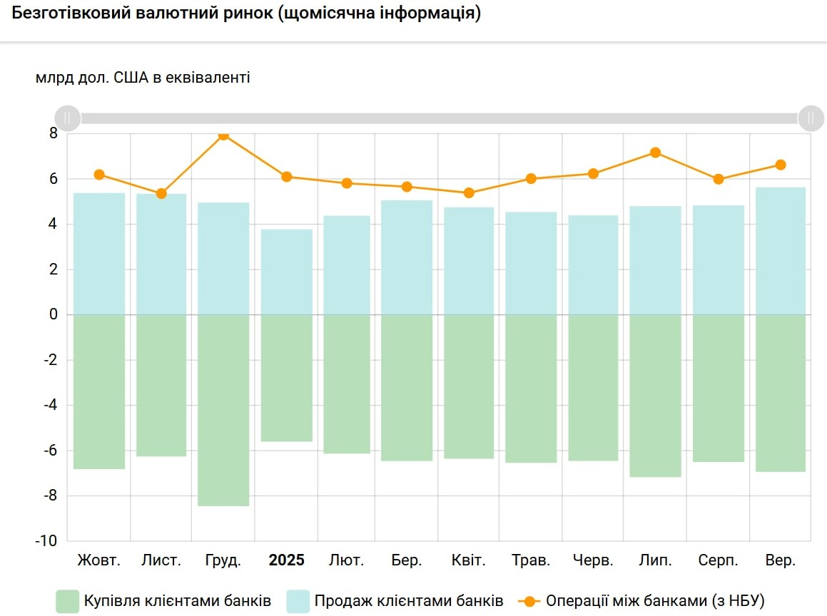

Slide 20
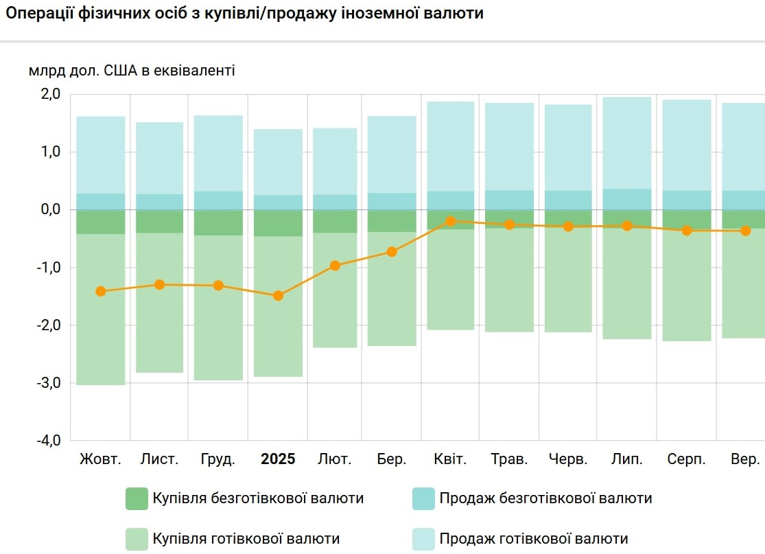

Slide 21
Світова валютна система - це інституційно-функціональна форма організації стійких міжнародних валютно-фінансових відносин, яка склалася внаслідок еволюції світового господарства і юридично закріплена міждержавними домовленостями. Головним завданням цієї системи є регулювання міжнародних розрахунків та валютних ринків, опосередковування платежів за експорт та імпорт товарів, капіталів, послуг та інших видів міжнародної господарської діяльності, створення сприятливих умов для розвитку виробництва та міжнародного поділу праці. На валютному ринку здійснюється широке коло операцій щодо зовнішньоторговельних розрахунків, туризму, міграції капіталів, робочої сили тощо, які передбачають використання іноземної валюти покупцями, продавцями, посередниками, банківськими установами та фірмами.
На сьогодні сформувалися такі найбільші регіональні валютні ринки:
Європейський (Лондон, Франкфурт-на-Майні, Париж, Цюріх);
Американський (Нью-Йорк, Чикаго, Лос-Анджелес, Монреаль); Азіатський (Токіо, Гонконг, Сінгапур, Бахрейн).
Специфічним міжнародним ринком валют країн Західної Європи є ринок євровалют, де операції здійснюються у валютах цих країн, а сам ринок євровалют є одним із секторів євроринку. Він є автономним і незалежним оптовим ринком.

Slide 22
Робота валютних ринків починають на Далекому Сході, у Новій Зеландії (Веллінгтон), проходячи послідовно годинні пояси у Сіднеї, Токіо, Гонконгу, Сінгапурі, Москві, Франкфурті-на-Майні, Лондоні і закінчуючи день у Нью-Йорку і Лос-Анджелесі. Ринки, розташовані в Сіднеї і Токіо, вже закриваються, коли починає роботу європейський валютний ринок. Відлік годинних поясів традиційно ведеться від нульового меридіана, що проходить через Гринвіч (передмістя Лондона), а час зветься світовим чи GMT (Greenwich Meridian Time). Залежно від сезону (літнього чи зимового) час у різних фінансових центрах земної кулі відрізняється від часу GMT на кількість годин.
Механізм валютних ринків створює умови для валютних спекуляцій, оскільки дає змогу проводити угоди за відсутності валюти. В результаті валютних операцій посилюються стихійний рух «гарячих» грошей, нестабільність валютних курсів. “Валютна лихоманка” згубно впливає на слабкі валюти, підриває стабільність валютно-економічного становища окремих країн, світової економіки та валютної системи.
Валютні ринки виконують наступні функції:
- своєчасне здійснення міжнародних розрахунків;
- страхування валютних і кредитних ризиків;
- взаємозв’язок світових валютних, кредитних і фінансових ринків;
- диверсифікацію валютних резервів банків, підприємств, держави;

Slide 23
- регулювання валютних курсів (ринкові і державні);
- отримання спекулятивного прибутку їх учасниками у вигляді різниці курсів валют;
- проведення валютної політики, направленої на державне регулювання економіки, а останнім часом – як складова частина узгодженої макроекономічної політики.
За інституціональною структурою валютні ринки поділяють на:
- міжбанківський ринок (прямий та брокерський) - укладення угод між фінансовими інститутами;
- клієнтський ринок (укладення угод з не фінансовими клієнтами (уряд, промислові, торгівельні компанії);
- біржовий ринок (укладання угод з негайною поставкою валют на спеціалізованих валютних біржах та строкових угод на товарних біржах).
За об’єктами торгівлі валютні ринки можуть мати такі сегменти:
- форексний ринок, де торгують безготівковою валютою (форексом);
- готівковий (банкнотний) ринок, де валюта фізично рухається у просторі.
За видами валютних операцій:
спот-ринки; ф’ючерсні ринки;
форвард-ринки; своп-ринки.

Slide 24
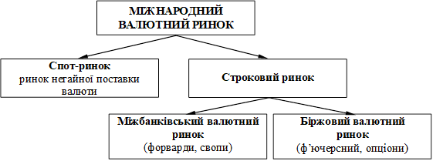
Рисунок 3.
При здійсненні угоди з негайною поставкою, яка має назву касова (готівкова), або «cпoт», іноземна валюта або інший актив постачається не пізніше, ніж протягом двох наступних банківських днів із дня укладення угоди. Отже, термін постачання практично збігається з моментом виконання угоди.

Slide 25
Строк постачання валюти має назву дата валютування (value date). Продану валюту продавець негайно переказує на рахунок, що вказується банком-бенефіціаром, за курсом, зафіксованим у момент укладання валютної угоди. При валютній угоді “спот”, як правило, застосовується курс банківського переказу.
Курс готівкових угод публікується в котирувальних бюлетенях. Ці операції є найпоширенішими, їх частка становить більше ніж 50 % обсягу валютних угод на міжбанківському ринку. Основними інструментами спот-ринку є електронний переказ каналами системи СВІФТ, яка забезпечує цілодобовий доступ до швидкісної мережі передачі міжбанківської інформації у стандартній формі за високим ступенем контролю та захисту від несанкціонованого доступу. Дилери отримують інформацію про поточні зміни обмінних курсів у електронних інформаційних системах типу Reuters, Telerate, Bloomberg, Knightridder, а також з телефонних розмов з дилерами інших банків та брокерських домів. Деякі банки орендують у системи Reuters власні сторінки, на яких відображають інформацію про свої останні курси придбання/продажу валюти.
На валютному ринку базові котирування встановлюються маркет-мейкерами (market-makers). Учасників, які використовують ринок, що визначається маркет-мейкером,

Slide 26
називають маркет-тейкерами (market-takers). Вибір курсу користувачем ринку є дзеркальним відображенням котирувань, що пропонуються маркет-мейкерами.
Угоди на термін (форвардні, ф’ючерсні) - це угоди, за якими сторони домовляються про купівлю або продаж певного фінансового активу у визначений угодою строк за ціною, зафіксованою на момент її укладення.
Особливості фінансових операцій на термін:
- існування інтервалу у часі між моментами укладення і виконання угоди;
- ціна та сума фінансового активу при угоді на термін фіксується у момент укладення угоди, хоча вона виконується через конкретний строк.
Форвардний договір – двосторонній договір, на підставі якого виникають обов’язки у сторін цього договору щодо придбання та продажу в майбутньому іноземної валюти/банківських металів у строк та за курсом іноземної валюти/банківського металу, встановленими під час укладення такого договору. Умови форвардного договору можуть передбачати поставку базового активу (іноземної валюти/банківських металів) шляхом його відчуження або здійснення розрахунків за таким договором без поставки базового активу. Обсяги форвардної угоди не обмежуються, і їх забезпечення не вимагається.

Slide 27
Як правило, термін таких угод коливаються від одного до двох тижнів та від одного до 12 місяців.
Різниця між курсами валют за угодами «спот» і «форвард» називається форвардним диференціалом. Якщо величина форвардного курсу перевищує величину поточного (спот-курсу) форвардний диференціал отримує назву форвардної премії (репорт або ажіо). Якщо ж форвардний курс нижче за поточний, то визначається форвардна знижка (дисконт або дизажіо). Премія означає, що валюта котирується дорожче за угоди на певний термін, ніж за готівкової операції. Дисконт означає, що курс валюти за форвардною операцією нижчий, ніж за готівковою.
Щоденно SR та FR на 30, 90 та 180 днів публікують через офіційні інформаційні сервіси.
Форвардний курс складається з курсу спот на момент укладання угоди та форвардного диференціалу (премії або дисконту). З метою здійснення одиничної конверсійної операції з датою валютування, відмінною від дати “спот” застосовують метод аутрайт:
- якщо різниця між курсом “спот” і курсом “форвард”, яка визначається за курсом покупців, менша за відповідну різницю, яка обчислюється за курсом продавців, то вона додається до курсу “спот”;

Slide 28
- якщо перше число більше від другого, то різниця віднімається, тобто форвардний курс визначають шляхом додавання премії (репорту) до курсу «спот» чи віднімання від нього дисконту (депорту).
Серед строкових валютних операцій спекулятивного характеру виділяють гру на пониження курсу та гру на підвищення курсу валюти. Якщо очікується падіння курсу валюти, то ті, хто грає на пониження, продають її за існуючим у даний момент форвардним курсом для того, щоб через певний термін поставити покупцям цю валюту, яку вони, у разі сприятливого для них розвитку курсу, зможуть дешево купити на ринку, отримавши прибуток у вигляді курсової різниці. Якщо очікується підвищення курсу, гравці на підвищення скуповують валюту на термін, в надії при його настанні отримати її від продавця за курсом, зафіксованим у момент угоди, і продати цю валюту за вищим курсом.
«Лідз-енд-легз» – це маніпулювання термінами здійснення міжнародних розрахунків в очікуванні зміни валютного курсу, відсоткових ставок, оподаткування, введення або відміни валютних обмежень, погіршення платоспроможності боржника.
Співвідношення вимог і зобов’язань за однією валютою визначає валютну позицію

Slide 29
учасника валютного ринку. Якщо зобов’язання та вимоги рівні, валютна позиція вважається закритою. В протилежному випадку - позиція відкрита. Виділяють відкриту коротку та відкриту довгу валютну позицію. Коротка відкрита валютна позиція - пасиви і зобов’язання за проданою валютою більші активів і вимог. Відкрита довга валютна позиція - активи та вимоги перевищують пасиви і зобов’язання.
Учасник, який зобов’язується поставити відповідний базовий актив за контрактом, відкриває коротку позицію, тобто продає форвардний контракт. Учасник, який здобуває актив за контрактом, відкриває довгу позицію, тобто купує контракт.
Учасників строкового валютного ринку поділяють на чотири категорії:
- хедери (намагаються закрити свої відкриті валютні позиції через використання строкових валютних контрактів);
- спекулянти (свідомо відкривають свої валютні позиції з метою одержання прибутку від непрохеджованої валютної позиції, сподіваючись на правильну власну оцінку тенденцій змін курсів валют);
- арбітражери (здійснюють купівлю валюти на одному валютному ринку з одночасним перепродажем її на іншому з метою одержання прибутку з різниці у валютних курсах на

Slide 30
різних ринках);
- трейдери (купують та продають валюту за дорученням та за рахунок клієнтів).
Ф’ючерс - це біржовий контракт, який засвідчує зобов’язання купити або продати фінансовий актив у майбутньому на стандартизованих умовах (термін, сума) за ціною (за курсом), зафіксованою на момент укладання угоди. Ціну фінансового активу, зафіксовану в контракті, називають ціною поставки. Відкриття короткої позиції означає, що учасник ринку продав ф’ючерсний контракт, а відкриття довгої позиції - що учасник, навпаки, купив контракт.
Головна мета ф’ючерсів - хеджування (страхування ризику) та спекуляція. На ринку ф’ючерсів діють не тільки банки, а й фірми та приватні особи. Ці контракти є похідними від форвардних, але мають певні відмінності:
- стандартні обсяги угод (JPY 12500000, GBР62500, CHF 125000, CAD 100000, AUD 100000);
- обмеження щодо валют (переважно це долари США, євро, єна, англійський фунт стерлінгів);
- стандартні терміни виконання.

Slide 31
Опціони - це контракти, які надають їх власникам право купити (опціон «кол») чи продати (опціон «пут») фінансовий актив за визначеною в контракті ціною протягом певного періоду (американський опціон) чи в визначений день (європейський опціон). Ціна поставки фінансового активу має назву «виконавча», або «страйк»-ціна. За придбання права купити чи продати валюту сплачується премія.
Володіння опціоном надає права, ні до чого не зобов’язуючи. Цим він відрізняється від форварду, за яким учасники операції зобов’язані її провести згідно з договірною ціною, навіть якщо ринок змінився і вони не хочуть втрачати гроші. Як правило, опціон відрізняється і від ф’ючерсу, оскільки не передбачає щоденних платежів (винятки становлять ф’ючерсні опціони). Потенційні збитки за опціоном обмежені премією, і вони не перевищать цієї величини.
Дохід від опціону на купівлю можна визначити як різницю між ціною валюти за курсом «спот» на момент виконання контракту і ціною виконання за вирахуванням премії, сплаченої при укладенні контракту. Дохід від опціону на продаж можна визначити як різницю між ціною виконання та ціною валюти за курсом «спот» на момент виконання контракту за вирахуванням премії, сплаченої при укладенні контракту.

Slide 32
Премія опціону визначається як процент суми опціонного контракту або як абсолютна величина за одиницю валюти і сплачується в момент продажу опціону незалежно від того, буде його виконано чи ні. Ціна опціону (премія) залежить від обсягу купівлі-продажу валюти, виду валюти, поточного валютного курсу (спот), ціни виконання, динаміки ринку, тривалості опціонного періоду, середньої банківської процентної ставки, співвідношення попиту і пропозиції. Загальним правилом при визначенні доцільності здійснення опціонного контракту є зіставлення поточного валютного курсу на день виконання опціону з ціною виконання. Основною метою операцій з опціонами є хеджування та спекуляція.
Залежно від техніки розрізняють різні види опціонів (альтернативні опціони, опціони на індекси, опціони на ф’ючерсні контракти, опціони на споти.
Залежно від місця продажу опціони поділяють на біржові опціони, що вільно обертаються, і позабіржові.
Біржові опціони продають і купують опціонні біржі своєрідні фінансові інституції, що стали невід’ємною складовою фінансового ринку економічно розвинутих країн. Найвідоміші з них Лондонська фондова біржа, Європейська опціонна біржа в

Slide 33
Амстердамі (з 1978 p.), Чиказька, Монреальська та ін. Біржові опціони можуть обертатися на вторинному ринку, вільно купуватися і продаватися третіми особами до завершення терміну опціонної угоди. Ці опціони стандартизовані за видами валют, сумами та термінами виконання. Стандартна специфікація валютного опціону містить такі реквізити: найменування валюти опціону; назва операції (купівля чи продаж); сума валюти; курс обміну; дата завершення опціонного періоду; умови виконання опціону. Так само, як і у випадку ф’ючерсів, біржова опціонна торгівля здійснюється через клірингові палати, що гарантують дотримання довгих і коротких позицій за контрактами.
Позабіржові опціони можна розглядати як винятково банківський інструмент. Такі опціонні угоди укладаються між покупцем і банком, як правило, індивідуально на договірних умовах і за специфікацією, що відповідає вимогам покупця.
Валютні операції на умовах «своп» – валютні операції за договором, умови якого передбачають купівлю (продаж, обмін) іноземної валюти/банківських металів зі зворотним її/їх продажем (купівлею, обміном) на певну дату в майбутньому з фіксацією умов цих операцій під час укладення договору.

Slide 34
Операції «своп» використовуються з метою:
- виконання комерційних угод: банк продає іноземну валюту на умовах термінової поставки й одночасно купує її на певний термін;
- придбання банком необхідної валюти без валютного ризику (на основі покриття контругодою) для забезпечення міжнародних розрахунків, диверсифікації валютних резервів;
- кредитування клієнта.
За угодою «валютного свопу» сторони узгоджують суму основного боргу в одній валюті та її еквівалент у іншій валюті. За угодою валютного свопу сплаті підлягають як суми процентів, так і основні суми. При цьому, оскільки зобов’язання сторін виражені в різних валютах, взаємні платежі здійснюються в повних сумах.
При проведенні операцій валютного та процентного свопів слід зважати на низку пов’язаних з ними ризиків, і передусім на ризик неплатежу та ризик дострокового розірвання угоди.
Угоди валютного свопу є ризикованими, оскільки взаємні платежі здійснюються в повній сумі. Як захист від вказаного ризику більшість угод передбачає, що сума платежу за угодою «своп» переходить у повну власність її бенефіціару тільки за умови, що сам бенефіціар, своєю чергою, виконає повною мірою власні платіжні зобов’язання.

Slide 35
Угоди «своп» передбачають також право будь-якої із сторін достроково розірвати угоду в деяких випадках: по-перше, у разі невиконання будь-якою із сторін своїх зобов’язань за угодою (default), по-друге, при виникненні для будь-якої із сторін додаткових витрат (increased costs).
Валютний арбітраж - особливий вид валютних угод, головна мета здійснення яких полягає в здобутті прибутку та уникненні можливих валютних збитків шляхом використання сприятливої кон’юнктури валютних ринків. Основний принцип валютного арбітражу - купити валюту дешевше та продати дорожче.
Валютний арбітраж класифікується таким чином.
За кількістю валют:
- простий з двома валютами на двох валютних ринках, коли різниця в курсах на національному і міжнародному валютних ринках не тільки покриває спред, а й дає прибуток. Операція виконується арбітражистом миттєво, як комбінація придбання та продажу валюти;
- складний (крос-курсовий), коли в операціях використовується кілька валют та валютних ринків. За складного арбітражу, як і за простого, арбітражист має закінчити угоду в тій

Slide 36
валюті, з якої він почав валютний арбітраж.
За метою проведення:
- спекулятивний отримання спекулятивного прибутку завдяки різниці між початковим та кінцевим обсягом валюти арбітражу (як правило, сьогодні валютні курси рідко відхиляються на величину, що перевищує спред);
- конверсійний (обмінний) арбітраж. За сучасного розвитку засобів зв’язку мета - якомога вигідніше придбати валюту(наприклад, для погашення боргу кредиторів). Банк виконує доручення свого клієнта, прагне придбати необхідну валюту на тому ринку, де курс є найсприятливішим. При цьому початкова та кінцева валюта можуть не збігатися.
За технікою проведення:
- вирівнювальний арбітраж - використання цінової диференціації з метою отримання прибутку. Може бути прямим (використання курсової різниці між валютами боржника та кредитора) і непрямим (бере участь третя валюта, яка купується за дуже низьким курсом та продається замість платежу);
- процентний арбітраж - пов’язаний з операціями на ринку позичкових капіталів і передбачає дві угоди щодо:
- отримання кредиту на іноземному ринку позичкових капіталів, де ставки нижчі;

Slide 37
- розміщення еквівалента запозичень інвалюти на національному ринку капіталу, де процентні ставки вищі. При цьому банк може укласти угоду з продажу на термін валюти позики з метою страхування від валютних ризиків (своп);
- валютно-процентний арбітраж різновид процентного, заснований на використанні банком різниць процентних ставок за угодами, які здійснюються в різні терміни:
- покритий - с форвардним покриттям;
- непокритий - без форвардного покриття (не банки);
- диференційований (просторовий) арбітраж – використання цінової диференціації на різних валютних ринках. Відсутні відкрита позиція та валютний ризик. Арбітражери на відміну від спекулянтів ризикують менше. Вони, як правило, відкривають протилежні позиції в одній валюті на різні (однакові)терміни на одному або кількох пов’язаних між собою ринках, зменшуючи таким чином валютно-курсовий ризик;
- часовий арбітраж — використання курсових коливань протягом певного часу (відкрита позиція).

Slide 38
3. Валютний курс.
Валютний курс як економічна категорія являє собою ціну грошової одиниці однієї країни, виражену в грошових одиницях інших країн. Він відображає тенденції внутрішнього економічного розвитку певної країни, стан і перспективи зовнішньоекономічних відносин. Якщо основні характеристики кожної валюти формуються у межах національних господарств, то їхнє кількісне співвідношення відбувається у зовнішньоекономічній сфері.
Курс національної валюти до іноземної визначається і встановлюється через валютне котирування. Валютне котирування - це встановлення курсів іноземних валют державними органами (центральними банками чи іншими фінансовими установами) або на основі ринкових механізмів (слайд 39). Котирування валют здійснюють державні (національні) або великі комерційні банки.
У більшості країн використовується пряме котирування іноземної валюти, коли за умовну одиницю приймається одиниця іноземної валюти і до неї прирівнюється певна кількість національної валюти або її часток. При непрямому (зворотному) методі валютного котирування за умовну одиницю береться одиниця національної валюти і до

Slide 39
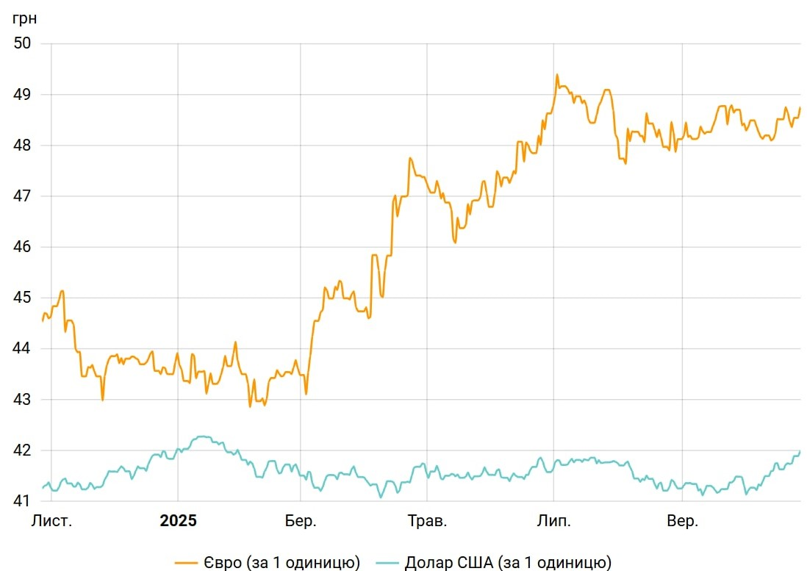

Slide 40
неї прирівнюється певна кількість одиниць (або часток) іноземної валюти. При котируванні валют розрізняють базову валюту (валюта, відносно якої котируються інші валюти) та валюту котирування (валюта, що котирується до базової і виражає вартість останньої).
Курс національної валюти визначається кількістю іноземної валюти яку можна купити або продати за одиницю національної валюти на певний момент часу. Курс іноземної валюти визначається кількістю національної валюти, яку можна купити або продати за одиницю іноземної валюти на певний момент часу. Наприклад, курс національної валюти України – гривні – 0,025 дол./грн. Курс іноземної валюти – долара США 40 грн./дол. Курси національної та іноземної валют є взаємно оберненими величинами, які відповідають одній і тій самій пропорції обміну двох валют.
Як ціновий інструмент валютний курс використовується:
- для визначення цін при укладанні зовнішньоторговельних контрактів, оцінюванні вигідності цих контрактів для національних виробників;
- для обміну валютами у процесі торгівлі товарами, руху капіталів, кредитів, робочої сили;
- для порівняння цін національних та світових ринків, вартісних показників різних країн,

Slide 41
виражених у національних валютах (обсягів ВВП, державного боргу, іноземних інвестицій, рівня життя тощо);
- періодичного переоцінювання депозитних рахунків, інших активів в іноземній валюті фірм, банків, домогосподарств тощо.
Як макроекономічний показник та інструмент макроекономічної політики валютний курс виконує наступні функції:
- є інструментом інтернаціоналізації грошових відносин, а також утворення світової системи грошей;
- забезпечує можливість порівняння цінової структури окремих країн, умов та результатів виробничого відтворення праці, заробітної плати, темпів економічного зростання та платіжних балансів;
- є інструментом перерозподілу національного продукту між країнами, які здійснюють зовнішньоекономічні операції;
- сприяє розвитку фінансових ринків;
- забезпечує можливість порівняння національних цін і національних умов виробництва (товари та послуги) з міжнародними цінами та вартістю.

Slide 42
Як інструмент економічного регулювання валютний курс широко використовується державою (урядом та центральним банком):
- для впливу на розвиток зовнішньої торгівлі, стимулювання чи дестимулювання експорту чи імпорту, а через них — на зміну конкурентної позиції країни на світовому ринку, на прискорення чи уповільнення темпів економічного зростання;
- для впливу на стан кон’юнктури національного валютного ринку та інших сегментів грошового ринку, на зміну обсягів пропозиції грошей у країні, а отже, для регулювання інфляційного процесу через механізм валютної інтервенції. Завдяки цьому валютний курс може ефективно використовуватися як орієнтир монетарної політики;
- для впливу на стан державних фінансів через скорочення витрат на обслуговування державного боргу (при ревальвації національної валюти); через збільшення податкових надходжень до бюджету завдяки розширенню податкової бази внаслідок девальваційного стимулювання розвитку експорту товарів та послуг; через зниження рівня доларизації економіки, у тому числі заощаджень, та відповідного зміцнення ресурсної бази для національних інвестицій; через стимулювання припливу в країну валютних ресурсів засобами девальваційної політики, прискорення формування золотовалютних резервів та

Slide 43
зростання кредитного рейтингу країни.
Значне розмаїття напрямів та способів використання валютного курсу в економічній практиці обумовлює існування багатьох видів валютного курсу та багатьох методів впливу регулятивних органів держави, насамперед центрального банку, на його рівень.
Класифікація валютних курсів здійснюється за багатьма критеріями. По кожному з них виділяється не менше двох видів курсів. Найвідомішими є такі пари валютних курсів:
номінальний і реальний; плаваючий і фіксований; двосторонній і багатосторонній, або ефективний; двосторонній реальний і багатосторонній реальний; офіційний і ринковий; легальний і нелегальний; спот і форвард; курс покупця і продавця.
Найбільш природним, що стихійно формується на ринку під впливом попиту і пропозиції, є номінальний, плаваючий, двосторонній обмінний курс. Наприклад, 1 дол. США = 1,2 євро або 1 євро = 40,0 грн. Саме такий курс формується на міжбанківському валютному ринку і ринку готівкової валюти операторами ринку. Номінальним цей курс є тому, що встановлений як ціна валюти однієї країни у валюті іншої країни. Плаваючим є тому, що може постійно змінюватися під впливом зміни попиту та пропозиції на валютному ринку. Двостороннім цей курс є тому, що він виражає співвідношення валют

Slide 44
тільки двох країн, наприклад тільки України та Росії чи України та США. А щоб виразити відношення гривні до євро чи фунта стерлінгів, потрібні двосторонні курси її до кожної з цих валют.
Складнішим є поняття реального валютного курсу, який ураховує співвідношення рівнів цін у країнах, валюти яких порівнюються. Поняття це суто абстрактне, розрахункове і може визначатися за одним видом товарів, за певним набором (кошиком) товарів чи за всім національним продуктом. Такі розрахунки здійснюють, як правило, консультативно-аналітичні установи (національні чи міжнародні) і використовують їх для наукових цілей. Показником реального валютного курсу (ВКр) користуються також національні органи валютного регулювання, зокрема центральні банки, для оцінювання та обґрунтування заходів валютно-курсової політики.
Розрахунок ВКр — надзвичайно складна, трудомістка та тривала процедура. Світовій практиці відомі кілька методів його визначення. Найбільш обгрунтованим є метод, прийнятий у програмах міжнародних та європейських порівнянь, що здійснюються під егідою ООН. Ці методи різняться набором товарів, за якими здійснюється порівняння цін. За методом програм міжнародних і європейських порівнянь — дуже широкий набір товарів, аж до загального обсягу ВВП. Що ширший набір (корзина) товарів, на якому

Slide 45

базується метод, то складніше здійснити відповідні розрахунки. І тим точнішим буде результат.
Для оцінки конкурентних позицій країни на зовнішніх ринках розраховується реальний обмінний курс. Реальний обмінний курс – це номінальний обмінний курс, скоригований на відносний рівень цін у двох країнах:
де Sr – індекс реального обмінного курсу;
S – номінальний обмінний курс в індексній
формі (одиниця національної валюти в іноземній валюті);
P – індекс рівня внутрішніх цін;
P* – індекс рівня зовнішніх цін.
Отже, реальний валютний курс - це співвідношення ціни кошика товарів за кордоном, перерахованої з іноземної валюти в національну за допомогою номінального валютного курсу (добуток номінального валютного курсу та індексу цін зарубіжної країни) та ціни кошика тих самих товарів у власній країні (індекс цін своєї країни). Для встановлення реального обмінного курсу ціну кошика іноземних товарів перераховують у національній валюті за номінальним курсом та ділять на ціну кошика аналогічних місцевих товарів.

Slide 46
Індекс реального обмінного курсу демонструє динаміку курсу з поправкою на темп інфляції в обох країнах. Якщо темп інфляції у власній країні перевищує зарубіжний, то реальний валютний курс національної валюти буде вищим за номінальний.
Валютний курс впливає на міжнародні економічні відносини, перерозподіл між окремими державами тієї частки їхнього сукупного суспільного продукту, яка реалізується на зовнішніх ринках, конкурентоспроможність компаній, на співвідношення експортно-імпортних цін тощо. Так, зниження курсу національної валюти вигідне експортерам, бо дає їм змогу постачати товари на зовнішній ринок за цінами, нижчими середньосвітових, але водночас робить імпорт дорожчим. Це призводить до зростання цін у країні, зниження обсягів ввезення товарів та зниження рівня споживання. За цих умов загострюється проблема зовнішньої заборгованості. І навпаки, при підвищенні курсу національної валюти знижується ефективність експорту, падає конкурентоспроможність внутрішніх цін; що стосується імпорту, то він збільшується, зростає приплив у країну капіталів з-за кордону.
Показник реального валютного курсу тісно пов’язаний з показником паритету купівельної спроможності валют (Пк.с), який виражає співвідношення внутрішніх цін у

Slide 47
національних валютах країн-торговельних партнерів.
Залежно від ступеня регульованості номінальний валютний курс може бути плаваючим або фіксованим з різними проміжними варіантами між цими крайніми станами (див. табл. 1).
Плаваючим називають валютний курс, рівень якого вільно коливається (змінюється) під впливом зміни попиту і пропозиції на валютному ринку. Таким валютний курс може бути за умови, що орган валютного регулювання (НБУ) не втручається в процеси, які відбуваються на валютному ринку. Це означає, що в країні діє режим вільно плаваючого валютного курсу. Такий режим може успішно діяти в країнах з високорозвинутими, добре структурованими економіками, що забезпечують високу збалансованість платіжних балансів та зрівноваженість попиту і пропозиції на валютних ринках. Проте така ситуація має місце далеко не в усіх країнах, і тому режим вільного плавання курсу в його чистому вигляді застосовує лише невелика кількість країн.
Переважна більшість країн застосовують режим регульовано плаваючого курсу, за якого плавання курсу контролюється і регулюється залежно від зміни економічної ситуації в країні.

Slide 48
Таблиця 1.

Slide 49
Продовження
таблиці 1.

Slide 50
Зокрема, центральний банк може встановити «стелі» (вищу та нижчу) для коливання курсу, може об’являти пріоритетний напрям динаміки курсу на певну перспективу (девальвація чи ревальвація), та рівень таких змін, який він забезпечуватиме своїми заходами, запроваджувати певні валютні обмеження тощо. Якраз режим регульованого плавання валютного курсу застосовується уже тривалий час в Україні.
Фіксованим називають валютний курс, рівень якого центральні банки тривалий час підтримують на незмінному, заздалегідь оголошеному рівні. Така підтримка можлива за двосторонньої чи багатосторонньої домовленості країн і здійснюється засобами прямого чи опосередкованого втручання регулятивних органів у ситуацію на валютних ринках (валютна інтервенція) чи в зовнішньоекономічні, монетарні та фіскальні сфери. Вибір інструментів та напрямів такого втручання залежить переважно від стану платіжного балансу країни. Якщо сальдо його тривалий час позитивне, що дало можливість накопичити значний золотовалютний резерв, або ж коли позитивне сальдо періодично змінюється таким самим за величиною негативним за умови наявності в країні значного золотовалютного резерву, то підтримувати фіксований курс можна лише за допомогою валютної інтервенції. Цей інструмент зводиться до продажу регулятивним органом валюти на ринку, якщо там попит перевищує пропозицію, або ж до купівлі валюти, якщо

Slide 51
пропозиція перевищує попит. Для продажу валюта залучається з централізованого резерву, а куплена на ринку надходить у цей резерв.
Коли говорять про валютний курс, то йдеться насамперед про співвідношення двох валют — національної та іноземної. Такий курс називається двостороннім. Їх існує стільки, скільки країн підтримує валютні відносини з даною країною. Проте кожний двосторонній курс має свою динаміку — один підвищується, другий знижується, третій є стабільним. Вплив кожного з таких курсів на платіжний баланс може взаємно нейтралізуватися, що знижує практичне значення двостороннього курсу.
Тому виникає потреба визначити співвідношення національної валюти з усіма іншими валютами або з певною їх сукупністю (кошиком). Таке співвідношення називається багатостороннім, або ефективним, валютним курсом. З його допомогою вимірюється індекс знецінення або подорожчання національної валюти порівняно з середньозваженим кошиком багатьох валют. Обчислюється ефективний валютний курс як арифметична середньозважена певної сукупності двосторонніх курсів, де вагою є частка кожного з торговельних партнерів, валюти яких включені до кошика, у зовнішньоторговельному обороті країни. Розрізняють реальний ефективний курс і номінальний ефективний курс. Використовуються індекси цих курсів у практиці розроблення макроекономічної та валютної політики країни.

Slide 52
Офіційний і ринковий курси формуються і використовуються у тісному взаємозв’язку. Ринковий курс об’єктивно формується на валютному ринку під впливом попиту і пропозиції і відображає у своїй динаміці всю гаму чинників, які стихійно змінюють ринкову кон’юнктуру. Офіційний валютний курс визначається центральним банком на підставі динаміки ринкового курсу та з урахуванням завдань валютної політики, які випливають з цілей економічної політики. Такими завданнями можуть бути: посилення стабільності національних грошей, стимулювання експортоорієнтованого виробництва, стримування імпорту і стимулювання національного виробництва та ін. Тому офіційний курс може відхилятися від ринкового, бути для останнього своєрідним орієнтиром, що визначається центральним банком, а разом з тим орієнтиром для всього національного бізнесу та іноземних інвесторів. Завдяки цьому офіційний курс активно впливає на динаміку ринкового курсу.
Курси спот і форвард визначаються характером валютних операцій, у яких курс застосовується. Якщо купівля-продаж валюти здійснюється з негайною її поставкою чи поставкою не пізніше двох днів після укладення контракту, то застосований тут курс називатиметься курсом спот. Якщо ж купівля-продаж валюти здійснюється з відстроченням платежу, то застосований курс буде відрізнятися від курсу, що діяв у момент підписання контракту (курсу спот), і називатиметься курсом форвард.

Slide 53
Виділення курсів продавця і покупця пов’язане з бізнесовими інтересами торговців валютного ринку, насамперед банків. Звичайно вони одночасно продають і купують іноземну валюту, витрачають на організацію таких операцій певні кошти та розраховують на певний прибуток від них. Тому вони повинні продавати валюту за вищим курсом, який називається курсом продавця, а купувати за нижчим курсом, який називається курсом покупця. Різниця між цими курсами повинна компенсувати торговцям витрати на організацію самої торгівлі та забезпечити її прибутковість.
З усього розмаїття валютних курсів, що застосовуються на практиці, найбільше наукове і практичне значення мають плаваючий і фіксований курси.
Переваги та недоліки фіксованого валютного курсу наведено в таблиці 2.
Зазначених недоліків позбавлений режим вільно плаваючого валютного курсу. Зокрема, прибічники цього режиму вважають, що підвищення попиту на інвалюту, спровоковане будь-якими змінами в економіці, призводить до зростання її курсу та знецінення (девальвації) національної валюти, які посилять стимулювання експорту та надходжень інвалюти на ринок. Платіжний баланс та валютний ринок урівноважаться автоматично, без втручання в цей процес регулятивних органів, ціною всього лише девальвації національної валюти.

Slide 54
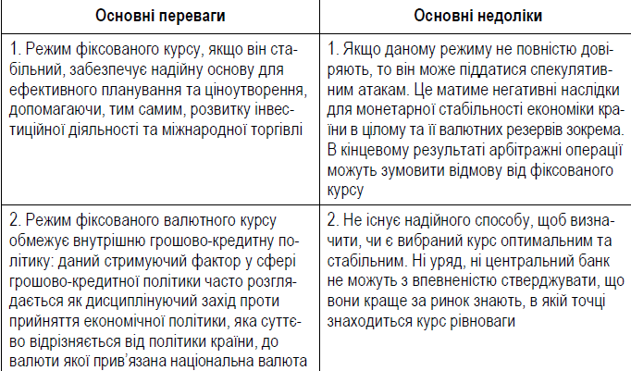
Таблиця 2. Переваги та недоліки фіксованого валютного курсу

Slide 55
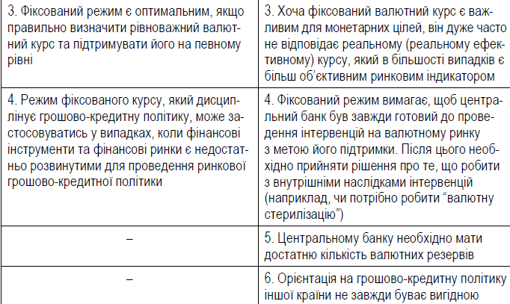
Продовження таблиці 2.

Slide 56
Більше того, якщо стимулювальний механізм справді забезпечить зростання пропозиції інвалюти, то розпочнеться підвищення курсу (ревальвація) національної валюти і він повернеться до попереднього рівня. Такі коливання «плаваючого» курсу можуть бути незначними та нетривалими, а їх позитивний вплив на розвиток зовнішньої торгівлі та економічне зростання цілком виправдовує тимчасові незручності для бізнесу, пов’язані з непередбачуваністю курсових коливань. За цього курсового режиму не потрібно накопичувати значних золотовалютних резервів і зникають ризики їх втрати у разі тривалої розбалансованості валютного ринку. Відпадає також потреба постійно орієнтувати монетарну політику центрального банку на підтримання стабільного курсу, і вона може бути переорієнтована на внутрішню стабілізацію грошей, стимулювання економічного зростання та зайнятості.
Під тиском реальної практики органи монетарного управління країн з плаваючим курсом змушені були застосовувати заходи впливу з арсеналу режиму фіксованого курсу, а науковці на цій підставі сформували концепцію регульованого плавання валютного курсу, в якій поєднуються переваги обох курсових режимів.

Slide 57
Підтвердженням такої єдності є орієнтація всіх сучасних систем на забезпечення стабільності валютного курсу незалежно від офіційно проголошеного курсового режиму — фіксованого чи плаваючого. Такий синтез вимагає глибокого вивчення економічних чинників впливу на валютний курс, які реалізуються через кон’юнктуру валютного ринку, що є головною рушійною силою в режимі вільного плавання, а також регулятивних інструментів впливу на курс з боку держави, які є головною рушійною силою в режимі фіксованого курсу.
Інфляційні процеси в країнах партнерах по зовнішній торгівлі є одним із головних чинників коливання обмінних курсів їх валют. Особливо відчутні до інфляційного чинника реальні валютні курси.
Другим важливим чинником впливу на курс через коливання попиту і пропозиції на валютному ринку є зміна співвідношення рівнів реальних процентних ставок країн-партнерів. Більше підвищення процентних ставок у даній країні порівняно з іншими стимулює нерезидентів до купівлі фінансових активів цієї країни — акцій, облігацій, депозитних зобов’язань та ін. Пропозиція іноземної валюти в цій країні зросте, як і попит нерезидентів на національну валюту, що спричинить тиск на обмінний курс у бік його зниження по інвалюті та зростання по національній. Зниження ж реальних процентних ставок у країні гальмує приплив іноземного позичкового капіталу, знижує пропозицію

Slide 58
іноземної валюти та попит на національну. Наслідком буде зростання курсу інвалюти та зниження курсу національної.
Відчутно впливає на валютний курс стан платіжного балансу країни. Активний платіжний баланс сприяє зростанню інвалютних ресурсів у країні та збільшенню пропозиції валюти на ринку, що стимулює зниження її курсу та подорожчання національної валюти. За пасивного платіжного балансу вплив на ринкову ситуацію та курсову динаміку змінюється на протилежний. Разом з тим слід мати на увазі, що цей чинник є комплексним і сам формується під впливом багатьох економічних чинників. Зокрема, це рівень розвитку експортоорієнтованого виробництва, рівень конкурентоспроможності країни, відносний рівень продуктивності праці та темпи зростання національного доходу порівняно з країнами-партнерами та ін. Кожний з них можна розглядати як окремий чинник впливу на обмінний курс.
На динаміку валютного курсу впливають і такі фактори, як розвиток валютного і фондового ринків. На високорозвинутому валютному ринку підвищується динамізм поширення будь-яких негативних процесів у валютній сфері, зростають можливості валютної спекуляції, підвищується чутливість до будь-яких змін в економіці та політиці.

Slide 59
Разом з тим розвинутий валютний ринок забезпечує можливості для широкого використання строкових операцій для хеджування валютних ризиків, що заспокійливо впливає на валютно-курсові та інфляційні очікування, а отже і на коливання курсу.
Якщо розглянуті вище економічні чинники формуються в глибинах ринкової економіки і мають переважно ендогенний характер, то регулятивні інструменти формуються органами монетарного управління, мають екзогенний характер і реалізуються через валютну політику.
Найбільш поширеним і ефективним інструментом регулювання валютного курсу (фіксованого чи плаваючого) вважається валютна інтервенція.
Часто валютна інтервенція використовується для підтримання курсу національної валюти на зниженому рівні для здійснення валютного демпінгу — знецінювання національної валюти з метою нарощування експорту товарів за цінами, нижчими за світові. Валютний демпінг служить засобом боротьби за ринки збуту. Головною умовою тут є зниження курсу національної валюти у більших розмірах, ніж падіння її купівельної спроможності на внутрішньому ринку.
Інструменти зовнішньоторговельної політики спроможні забезпечити прямий контроль над товарними і фінансовими потоками з закордоном, стримуючи чи стимулюючи експорт або імпорт, ввіз чи вивіз грошового капіталу. Запровадження чи

Slide 60
скасування, збільшення чи зменшення імпортних та експортних квот, мита, субсидій, податків дають можливість зменшувати чи збільшувати імпорт або експорт товарів, ввіз чи вивіз капіталу, що спричинюватиме зменшення чи збільшення попиту та пропозиції на валютному ринку.
Проте застосування таких інструментів має переважно короткостроковий ефект, згодом вони починають гальмувати розвиток зовнішньої торгівлі і стримувати економічне зростання. У відповідь на ці заходи країни-партнери починають застосовувати подібні інструменти щодо даної країни, що може заблокувати її конкурентні переваги на ринках та послабити її можливості впливати на кон’юнктуру валютного ринку.
Для підтримання стабільності курсу держави вдаються також до інструментів фіскальної та грошово-кредитної політики, за допомогою яких можна зменшувати коливання попиту та пропозиції іноземної валюти. Застосовуючи ці інструменти (скорочення бюджетного фінансування реального сектору, підвищення процентної ставки, зменшення рефінансування банків тощо), можна загальмувати темпи економічного зростання і зменшити імпорт, у зв’язку з чим знижується попит на іноземну валюту. Стримування економічного зростання спричинить також уповільнення зростання цін та

Slide 61
підвищення процентних ставок. Перша з цих тенденцій (гальмування цін) сприятиме переключенню попиту з імпортних товарів на вітчизняні, що зменшуватиме попит на інвалюту. Друга тенденція (зростання процентної ставки) стимулюватиме зменшення відпливу за кордон капіталу та збільшення фінансових інвестицій у національну економіку, унаслідок цього зменшиться попит на іноземну валюту. Проте всі подібні заходи мають ті вади, що призводять до зниження темпів економічного зростання та рівня зайнятості, гальмування експорту та погіршення платіжного балансу.
Серед монетарних інструментів особливу роль відіграє облікова (дисконтна) політика, яка зводиться до підвищення або зниження облікової ставки центрального банку з метою вплинути на рух зарубіжних короткострокових капіталів. Підвищення дисконтної ставки у періоди погіршення стану платіжного балансу стимулює приплив капіталів з країн, де облікова ставка нижча, тобто ефективним лише тоді, коли рух капіталів між країнами зумовлений пошуками більш прибуткового їх розміщення, а не невпевненістю у збереженні капіталів у своїй країні. Тому підвищення облікової ставки не завжди дає очікуваний результат. До того ж це веде до подорожчання кредиту всередині країни.

Slide 62
Важливу роль у підтриманні стабільного курсу відіграє також валютний контроль, який включає валютні обмеження. Уряд може обмежити чи заборонити експорт капіталу за кордон, контролювати і обмежувати вивіз населенням готівкової валюти, регулювати використання експортерами їх валютної виручки, вимагаючи повного чи часткового продажу її на ринку чи державі, контролювати і регулювати купівлю валюти імпортерами, з тим щоб запобігти використанню її у спекулятивних цілях та ін. Цими заходами держава намагається збалансувати попит і пропозицію на валютному ринку, урівноважити платіжний баланс та максимально згладити коливання валютного курсу.

Slide 63
4. Валютні системи та валютне регулювання.
Валютна система — це організаційно-правова форма реалізації валютних відносин у межах певного економічного простору. Ці межі збігаються з межами відповідних валютних ринків. Тому валютні системи теж поділяються на три види: національні, міжнародні (регіональні) і світову. Збіг меж окремих валютних ринків і валютних систем забезпечує їх внутрішню єдність: ринок створює економічну основу для системи, а система є механізмом забезпечення функціонування і регулювання ринку.
Національні валютні системи базуються на національних грошах і, по суті, є складовими грошових систем окремих країн. Як і ці останні, вони визначаються загальнодержавним законодавством.
Міжнародні та світова валютні системи ґрунтуються на багатьох валютах провідних країн світу та міжнародних (колективних) валютах (євро, СПЗ та ін.) і формуються на підставі міждержавних угод та світових традицій.
Порівняння національної та світової валютних систем наведено в таблиці 3.

Slide 64
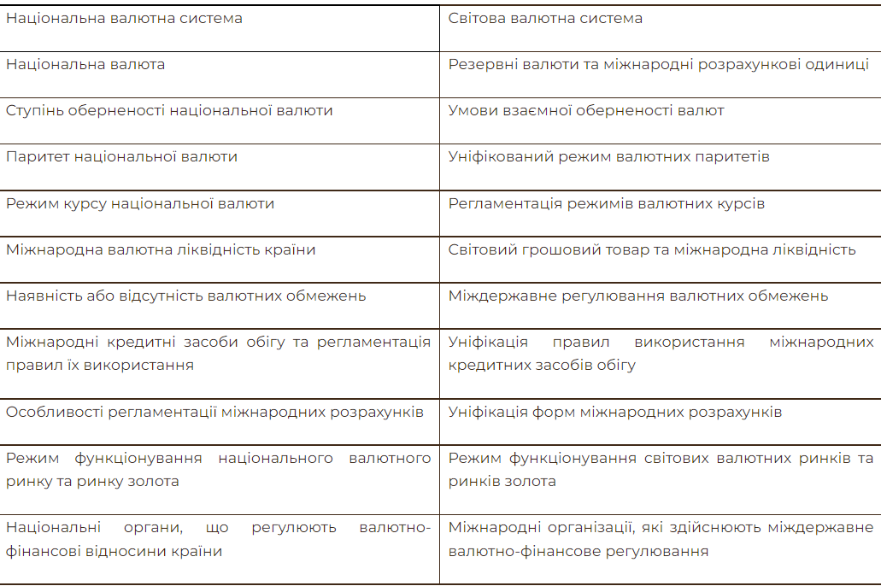
Таблиця 3.

Slide 65
Основним призначенням національної валютної системи є розроблення і реалізація державної валютної політики. Валютна політика – це сукупність економічних, правових та організаційних заходів та форм, які використовують державні установи, центральні банківські та фінансові установи, міжнародні валютно-кредитні організації в галузі валютних відносин. Вона є складовою не тільки економічної політики в цілому, а й зовнішньоекономічної політики, важливим інструментом розширення світогосподарських зв’язків.
Юридично валютна політика визначається валютним законодавством, тобто сукупністю правових норм, які регулюють порядок здійснення операцій з валютними цінностями в країні і за їх межами, а також валютними угодами – двосторонніми та багатосторонніми – між державами з валютних проблем.
Важливим елементом валютної політики будь-якої держави є валютне регулювання та валютний контроль. Валютне регулювання, тобто регламентація державою міжнародних розрахунків і порядку проведення валютних операцій, проводиться на національному, міждержавному та регіональному рівнях (див. рис. 4).

Slide 66
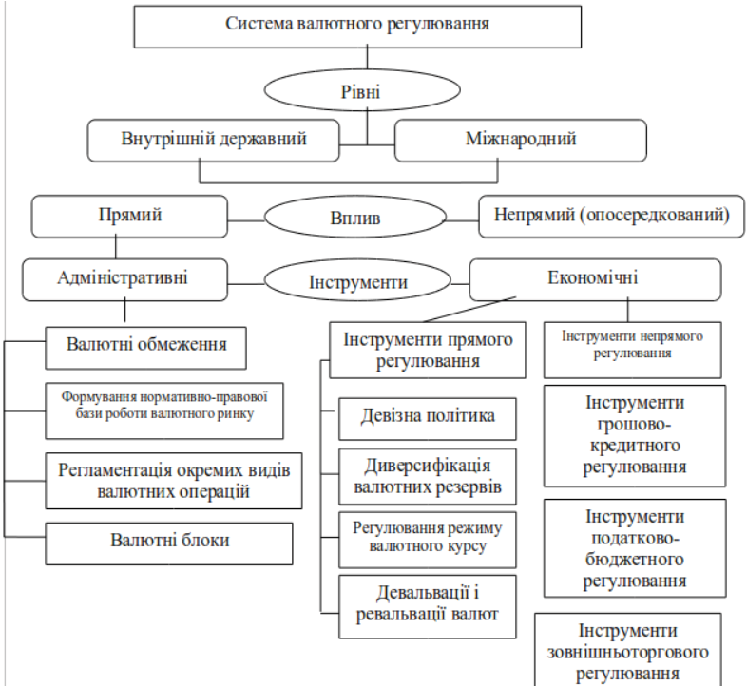
Рисунок 4. Система
валютного регулювання

Slide 67
Система валютного регулювання на національному рівні визначає суб’єктів валютних відносин, статус національної валюти, порядок здійснення валютних операцій, режим валютного курсу, механізм утворення та використання офіційних валютних резервів, порядок здійснення валютного контролю.
Інтернаціоналізація господарських зв’язків, розвиток міжнародних економічних відносин, а також обмеженість національного регулювання сприяли розвиткові валютного регулювання на міждержавному рівні. Метою міждержавного валютного регулювання є координація валютної політики окремих країн, спільні заходи щодо подолання валютних криз, узгодження валютної політики. Регіональне валютне регулювання проводиться в межах економічних інтеграційних об’єднань, наприклад в ЄС, регіональних угрупованнях країн, що розвиваються.
Валютна політика залежно від її цілей і форм поділяється на поточну та довгострокову (структурну).
Поточна валютна політика – сукупність заходів, спрямованих на щоденне, оперативне регулювання валютного курсу, валютних операцій, діяльності валютного ринку та ринку золота, у тому числі за допомогою дисконтної та девізної політики, зокрема валютної інтервенції, валютних обмежень, валютного субсидування та диверсифікації валютних резервів. Головним завданням поточної валютної політики є забезпечення нормального

Slide 68
функціонування міжнародних та національних механізмів світової валютної системи, підтримка рівноваги платіжних балансів.
Валютна дисконтна (облікова) політика – це система економічних, правових та організаційних заходів щодо використання облікової ставки відсотка для регулювання руху інвестицій та балансування платіжних зобов’язань, орієнтованого регулювання валютного курсу.
Дисконтна політика є складовим елементом поточної валютної політики, яка впливає на сферу внутрішньої економіки, стан грошового попиту, динаміку та рівень цін, обсяг грошової маси, а також на міжнародні економічні відносини, зокрема на міграцію короткострокових інвестицій та на сфери їх взаємодії. Наприклад, за пасивного платіжного балансу в умовах вільного пересування капіталів підвищення облікової ставки стимулює приплив капіталів з країн, де наднизька відсоткова ставка, та стримує відтік національних капіталів. Все це сприяє поліпшенню стану платіжного балансу і підвищенню валютного курсу. Знижуючи офіційну ставку, центральний банк розраховує на відтік національних і закордонних капіталів для зменшення активного сальдо платіжного балансу і зниження курсу своєї валюти. Водночас слід пам’ятати, що мета

Slide 69
зовнішньої та внутрішньої економічної (у тому числі валютної) політики можуть не збігатися. Ці суперечності знижують ефективність дисконтної політики.
Якщо відсоткові ставки знижуються з метою пожвавлення кон’юнктури, то це негативно впливає на платіжний баланс і викликає відтік капіталів. Підвищення облікової ставки з метою поліпшення платіжного балансу негативно впливає на економіку, якщо вона перебуває у кризовому стані.
Валютна девізна політика – це система регулювання валютного курсу через придбання та продаж державними органами іноземної валюти за допомогою валютної інтервенції та валютних обмежень.
Довгострокова (структурна) політика охоплює досить тривалий період та передбачає довгострокові заходи структурного характеру щодо послідовної зміни валютного механізму. Головні методи довгострокової валютної політики – це міждержавні переговори та угоди, насамперед у межах Міжнародного валютного фонду та на регіональному рівні, а також валютні реформи. Довгострокова (структурна) валютна політика передбачає заходи, спрямовані на зміну ключових елементів валютної системи, таких як порядок міжнародних розрахунків, режим валютних курсів і паритетів,

Slide 70
використання золота і резервних валют, міжнародних платіжних засобів, функціональних завдань міжнародних та регіональних валютно-кредитних та банківських організацій.
Об’єктивними факторами довгострокової (структурної) політики є посилення економічної взаємозалежності національних господарств, зміни їх місця та ролі у світогосподарських відносинах, сталість інтересів їх суб’єктів. Довгострокова (структурна) валютна політика як сукупність заходів, спрямованих на здійснення тривалих структурних змін у світовій валютній системі, у свою чергу, впливає на поточну політику.
Практика валютного регулювання має широкий арсенал інструментів, які гнучко можуть застосовуватися залежно від конкретних умов.
Будь-який імпорт або експорт капіталу вимагає спеціального дозволу уповноважених державних органів, котрий у звичайних умовах має формальний характер. Існують країни, в яких вся валюта повинна здаватися до центрального банку, де контролюються іноземні позики та інвестиції, обмежується кількість банків, котрі можуть виконувати операції з іноземною валютою.
Застосовуються такі інструменти проведення девізної політики: валютна

Slide 71
інтервенція, валютні обмеження, диверсифікація валютних резервів, регулювання ступеня конвертованості валюти, режиму валютного курсу, девальвація та ревальвація.
Валютна інтервенція – це втручання центрального банку в операції на валютному ринку з метою впливу в заданому напряму на курс національної валюти шляхом купівлі-продажу закордонної валюти. Її характерні риси – великі масштаби й порівняно стислий період застосування (слайд 72). Валютна інтервенція здійснюється за рахунок як офіційних золотовалютних резервів, так і короткострокових взаємних кредитів центральних банків у національних валютах («своп»).
Матеріальною базою проведення валютної інтервенції слугують валютні стабілізаційні фонди – державні фонди в золоті, закордонній і національній валютах, які використовуються при валютній інтервенції з метою регулювання валютного курсу.
Диверсифікація валютних резервів – політика держав, банків, ТНК, спрямована на регулювання структури валютних резервів шляхом включення в їх склад різних валют для забезпечення міжнародних розрахунків, проведення валютної інтервенції. Реалізація цієї політики проводиться шляхом продажу нестабільних валют та купівлі «твердих».

Slide 72
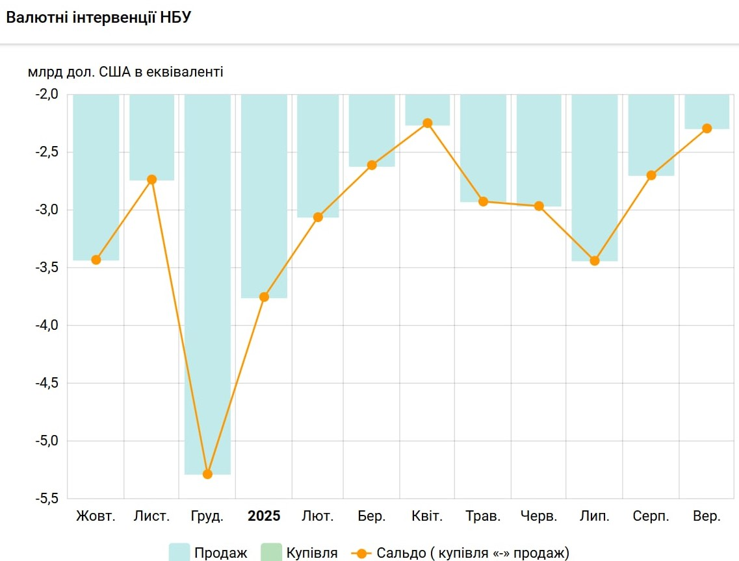

Slide 73
Політика диверсифікації валютних резервів суперечлива. Позбавляючись валют, які знецінилися, банки і ТНК періодично здійснюють великі операції щодо купівлі одних та продажу інших валют. Це посилює нестабільність валютних ринків, веде до збагачення одних і до валютних витрат інших контрагентів, а інколи і до банкрутства банків.
Девальвація та ревальвація – традиційні засоби валютної політики.
Девальвація – зниження курсу національної валюти відносно закордонних валют чи міжнародних розрахункових одиниць (СДР, ЕКЮ та ін.), раніше – і стосовно золота. Її об’єктивною основою є завищення офіційного валютного курсу порівняно з реальною купівельною спроможністю грошової одиниці. Причини цього явища зумовлені нерівномірністю інфляційних процесів в окремих країнах, нестабільністю торговельних та платіжних балансів.
Ревальвація – підвищення курсу національної валюти стосовно закордонних валют чи міжнародних розрахункових одиниць. Еволюція змісту девальвації та ревальвації відображає зміни в економіці, у тому числі в грошово-кредитній і валютній системах. В умовах золотого стандарту під девальвацією розуміли зниження, а під ревальвацією – підвищення державою офіційного золотого вмісту грошової одиниці. З крахом золотого

Slide 74
стандарту внаслідок світової економічної кризи 1929 – 1933 рр. до відміни золотих паритетів у 1976 – 1978 рр. девальвація та ревальвація супроводжувалися відповідною зміною золотого вмісту та курсу національної валюти до закордонних валют.
Термін “девальвація” в сучасному розумінні означає також тривале зниження ринкового курсу валюти.
Інструментом валютної політики є також валютні обмеження, тобто встановленні державою обмеження операцій з валютою, золотом та іншими валютними цінностями. Валютні обмеження стали об’єктом не тільки національного, а й міждержавного валютного регулювання через МВФ.
Валютні обмеження – це система економічних, юридичних та організаційних заходів, які регламентують операції з національною та іноземною валютою, золотом та іншими валютними цінностями. Валютні обмеження передбачають заходи щодо цільового регулювання платежів та переказів за кордон, у тому числі порядок репатріації прибутку, часткову або повну заборону вільної купівлі та продажу іноземної валюти. Підставами для встановлення валютних обмежень є нестача валюти, тягар зовнішньої заборгованості, незбалансованість платіжних балансів. Так, у більшості країн – членів МВФ існують

Slide 75
валютні обмеження як поточних міжнародних розрахункових та платіжних операцій, та і операцій, пов’язаних з рухом інвестицій.
З валютними обмеженнями пов’язане регулювання ступеня обіговості валют. Режим валютних паритетів та валютних курсів є об’єктом національного та міждержавного регулювання.
В умовах фінансового валютного курсу, за якого курс коливався в незначних межах, періодично виникали курсові перекоси – розбіжність офіційного та ринкового курсу валют.
За плаваючого режиму, коли курс валюти країни опускався нижче від певної межі, центральний банк був зобов’язаний застосовувати валютну інтервенцію – скуповувати національну валюту в обмін на закордонну з метою досягнення встановленого рівня. Режим плаваючих валютних курсів у кінцевому підсумку не може забезпечити валютну стабілізацію й автоматичне балансування платіжних балансів у разі розбіжностей у ставках та темпах інфляційних процесів.
Подвійний валютний ринок – форма валютної політики, яка займає проміжне місце між режимами фіксованих та плаваючих валютних курсів. Цей ринок був введений

Slide 76
на початку 70-х років у Бельгії, Італії, Франції. Сутність його полягає в поділі валютного ринку на дві частини: за комерційними операціями та послугами застосовується офіційний валютний курс; за фінансовими (рух капіталів, кредитів та ін.) – ринковий. Знижений фіксований курс за комерційними угодами використовується для стимулювання експорту товарів і вирівнювання платіжного балансу. Як правило, коли розбіжності комерційного й фінансового курсу стають значними, центральні банки вдаються до валютної інтервенції з метою зниження їх до узгодженого рівня.
Подвійний валютний ринок забезпечував деяку економію валютних резервів, бо знижувалася потреба у валютній інтервенції. З переходом до плаваючих валютних курсів подвійний ринок був ліквідований в Італії в 1973 р. й у Франції в 1974 р., але збережений у Бельгії та в деяких країнах, що розвиваються (Венесуелі, Домініканській республіці, Мексиці, Сальвадорі, Сирії, Судані та ін.).
У валютній політиці окремих країн переплітаються дві протилежні тенденції: координація дій, пошук спільних шляхів розв’язання валютних проблем; розбіжності через прагнення кожної країни одержати переваги за рахунок інших. У цій політиці використовуються девальвація та ревальвація, валютний демпінг, створення валютних угрупувань, валютна інтеграція.

Slide 77
5. Платіжний баланс та золотовалютні резерви в механізмі валютного регулювання (винесено в окрему презентацію).
6. Світова та міжнародна валютні системи
Світова валютна система охоплює світову економіку. Розвивається завдяки формуванню світового ринку, єдиної системи світового господарства внаслідок поглиблення і диверсифікації міжнародного розподілу праці, інтернаціоналізацією економічного життя та глобалізацією господарської діяльності. Вона регулюється нормами національного та міждержавного права, міждержавними валютними угодами і передбачає створення відповідної інфраструктури – міждержавних валютно-фінансових організацій, транснаціональних банків.
Складовими елементами світової валютної системи є:
- резервні національні та міжнародні (наднаціональні) валютні одиниці;
- склад і структура міжнародних платіжних засобів;
- механізм валютних паритетів та обмінних валютних курсів;
- умови взаємної конвертованості валют;
- механізм та форми міжнародних розрахунків;

Slide 78
- умови функціонування міжнародних валютних ринків та ринків золота;
- міждержавні валютно-фінансові організації.
Еволюція світової валютної системи визначається розвитком і потребами національної і світової економіки, змінами, що відбуваються в цілому у світовому господарстві та міжнародних економічних відносинах.
Першою світовою валютною системою стала система золотого стандарту або золотого монометалізму. Вона виступала у трьох формах:
- золотомонетна (банки здійснювали вільне карбування золотих монет (діяв до початку ХХ ст.));
- золотозлиткова (золото застосовувалося лише для міжнародних розрахунків (від початку ХХ ст. до Першої світової війни));
- золотовалютна (поряд із золотом у розрахунках використовувалися і валюти країн, що входили до системи золотого стандарту).
Юридично система золотомонетного стандарту була закріплена міждержавною угодою на Паризькій конференції в 1876 р., тому інколи її називають Паризькою валютною системою. Угода передбачала:
- визнання золота в якості єдиної форми світових грошей;
- кожна національна валюта мала золотий вміст, відповідно до якого встановлювався її

Slide 79
золотий паритет;
- встановлення вільного плавання валют у межах “золотих точок”.
Враховуючи, що вага золота у валютних одиницях різних країн була різною, існувала пропорція обміну однієї валюти на іншу, яку ще називали валютним паритетом.
Поняття валютного (золотого) паритету та валютного курсу не є тотожними. Це пояснюється тим, що курси валют, як і будь-яка ринкова ціна будь-якого об’єкта купівлі/продажу, певною мірою залежить від попиту і пропозиції. Коли попит на іноземну валюту перевищує її пропозицію, курс національної валюти відхиляється донизу від паритету, і навпаки.
Межі відхилення валютного курсу від валютного паритету називаються золотими точками. Нижня межа відхилення дорівнювала валютному паритетові за мінусом витрат на пересилання золота. Вона відповідала мінімальному значенню курсу валют і мала назву нижньої золотої точки. За умов зниження курсу валюти цієї країни до її нижньої золотої точки починався вивіз золота. Тому нижня золота точка ще мала назву експортної.
Верхня межа відхилення валютного курсу від валютного паритету дорівнювала валютному паритетові плюс витрати на пересилання золота. Ця межа відповідала

Slide 80
максимальному курсу валюти і мала назву верхньої золотої точки. За умов підвищення курсу до верхньої золотої точки починався ввіз золота в країну, тому верхня золота точка ще мала назву імпортної золотої точки.
Органи валютного контролю проводили політику регулювання, головною метою якої було забезпечення стабільної валюти і зовнішньої рівноваги. Таким чином, золотий стандарт майже автоматично приводив платіжні баланси до рівноваги. Він відігравав певною мірою роль регулятора виробництва, зовнішньоекономічних зв’язків, грошового обігу, платіжного балансу, міжнародних розрахунків. Золотомонетний стандарт був ефективним до першої світової війни, коли діяв ринковий механізм вирівнювання валютного курсу та платіжного балансу.
Поступово золотомонетний стандарт вичерпав свої можливості, оскільки не відповідав зрослим масштабам господарських зв’язків та умовам регульованої ринкової економіки. До недоліків золотомонетного стандарту відносять:
- надмірна жорсткість та дороговизна;
- пряма залежність грошової маси від видобутку та виробництва золота;
- практично повністю виключалася можливість проведення окремими державами власної

Slide 81
грошової політики (існування золотого стандарту перешкоджало впровадженню поширених методів фінансування воєнних дій шляхом випуску паперових грошей та монетаризації державного боргу через продаж нових випусків цінних паперів центральному емісійному банку тієї чи іншої країни. Країна, яка намагалася фінансувати військові витрати через емісію грошей і водночас дотримувалася їх конвертованості в золото, тут же ставала свідком масового відпливу своїх золотих запасів за кордон. Саме з цієї причини США відмовилися від практики золотого стандарту під час громадянської війни, а європейські країни - під час Першої світової війни).
Перша світова війна призвела до кризи і занепаду цієї валютної системи. Співвідношення між грошовою масою і золотими запасами країн, які брали в ній участь, змінилися на користь грошової маси, що спричинило значні інфляційні процеси. Замість системи золотомонетного стандарту почала формуватися урізана форма золотовалютної системи – золотозливковий та золотодевізний стандарт, що базувався на провідних валютах, які конвертувалися у золото.
Система золото злиткового стандарту - перехідна форма золотого стандарту. Вона встановилася у високорозвинутих країнах Заходу (крім США) після Першої світової війни і проіснувала до Великої депресії 1929-1933 рр. Її положення передбачали прирівнювання національних валют провідних західних країн до певної кількості золота.

Slide 82
Таким чином, зберігалася розмінність на метал, але не будь-якій кількості, а на золоті злитки не менше 12,4 кг. кожний.
В інших країнах (які зазнали поразки та велика частина колоніальних та залежних країн) була впроваджена система золотодевізного стандарту. Девізами називатися платіжні засоби в іноземній валюті, що призначалися для міжнародних розрахунків. Так почала формуватися друга світова валютна система, яка була юридично оформлена міждержавною угодою, досягнутою на Генуезькій міжнародній конференції в 1922 р. Генуезька валютна система функціонувала на таких основних принципах:
- основою системи виступали як золото, так і девізи – іноземні валюти. Національні кредитні гроші стали використовуватись як міжнародні платіжно-резервні засоби;
- збереження золотих паритетів. Конверсія валют в золото стала здійснюватися не лише безпосередньо (США, Франція, Великобританія), а й опосередковано, через іноземні валюти (Німеччина і ще близько 30 країн);
- відновлення режиму валютних курсів, які вільно коливалися;
- валютне регулювання здійснювалося у формі активної валютної політики, міжнародних конференцій та нарад.

Slide 83
Нестійкість генуезької валютної системи була зумовлена методами валютної стабілізації, що розтягнувся на кілька років. Крім того вона була підірвана світовою економічною кризою 1929-1933 р. В результаті кризи курс низки валют знизився на 50-84%, збільшилася приватна тезаврація золота, утворилася маса “гарячих” грошей, що стихійно переміщалася від однієї до іншої країни в пошуках надійного притулку.
Валютні суперечності призвели до валютної війни, що проводилася такими засобами, як валютна інтервенція, валютний демпінг, валютні обмеження та валютні блоки. У результаті кризи генуезька валютна система втратила відносну еластичність та стабільність, вона була розділена на валютні блоки.
Валютний блок – це угруповання країн, залежних в економічному, валютному і фінансовому відношеннях від країни, яка очолює його, яка диктує їх єдину політику у сфері міжнародних економічних відносин і використовує їх як привілейований ринок збуту та сферу вкладення капіталу. Для валютного блоку характерні такі риси:
а) курс залежних валют прикріплений до валюти країни, яка очолює блок;
б) міжнародні розрахунки всередині блоку здійснюються у валюті держави-лідера;
в) валютні резерви залежних країн зберігаються в державі-лідері;
г) забезпеченням залежних валют виступають казначейські векселі та облігації державних позик країни-лідера.

Slide 84
Напередодні другої світової війни в ряді країн відбулася масова девальвація валют, практично не залишилося жодної стабільної валюти. Об’єктивна реальність вимагала створення нової, більш ефективної міжнародної валютної системи. Розробка проекту цієї системи розпочалася в роки другої світової війни. Наприкінці другої світової війни серед провідних груп розвинутих країн Заходу виникла, як складова загального комплексу проблем післявоєнного устрою, нагально необхідність вжити ряд заходів для налагодження узгодженого на міжнародному рівні регулювання зовнішніх валютно-кредитних відносин.
Друга світова війна змінила міжнародне фінансово-економічне співвідношення між країнами та зумовила необхідність подальшого розвитку й модифікації золотого стандарту. В той час, як економіки європейських країн та Японії після воєнних дій були спустошеними й виснаженими і потребували фінансового та фізичного капіталу, США вийшла з війни наймогутнішою країною, з непошкодженою структурою економіки, зосередивши 70% світових запасів золота та валютних резервів. Одночасно практика показала, що одне тільки золото не здатне задовольнити національні та міжнародні грошові потреби.

Slide 85
У 1943 році були розроблені та опубліковані два плани щодо вдосконалення валютної системи: британський, підготовлений лордом Кейнсом, та американський, складений Геррі Вайтом. Але розподіл сил у світі не залишив вибору країнам Європи, які були змушені погодитися з умовами, висунутими США.
Конференція з валютних та фінансових питань відбулася у період з 1 по 23 липня 1944 року у Бреттон-Вудсі (США) під головуванням міністра фінансів США Моргентау. У ній взяли участь представники 44 країн. На конференції було створено міжнародний валютний фонд (МВФ), з метою вирішення питань-валютно-курсової політики та забезпечення короткострокової ліквідності для вирівнювання платіжних балансів. Передбачалося, що це сприятиме розширенню міжнародної торгівлі. Було засновано Міжнародний банк реконструкції та розвитку (МБРР) з метою надання допомоги країнам членам у реконструкції та розвитку їхнього господарства шляхом полегшення інвестування капіталу.
На основі міжурядової угоди було оформлено Бреттон-Вудську світову валютну систему, яка базувалася на золотодевізному стандарті. Угода фіксувала правила, обов’язкові для виконання всіма країнами-членами.

Slide 86
У Статуті Міжнародного валютного фонду закріплювалися принципи Бреттон-Вудської валютної системи, за якими:
- функції світових грошей зберігалися за золотом, але масштаби його використання у міжнародних фінансах і регулювальна роль суттєво зменшувалися;
- нарівні із золотом у ролі міжнародних платіжних засобів і резервних (ключових) валют використовувалися національні грошові одиниці – долар США та фунт стерлінгів Великобританії. Долар декларативно прирівнювався до золота в ролі еталона цінності валюти;
- прирівнювання валют одна до одної та їх взаємний обмін здійснювалися на основі офіційно узгоджених країнами-членами з МВФ валютних паритетів, виражених у золоті та в доларах США;
- ринкові курси валют не повинні були відхилятися від фіксованих доларових паритетів цих валют більш як на ± 0,75 %. Тобто всі валюти міцно “прив’язувалися” до долара США, а через нього – до золота;
- міждержавне регулювання валютних відносин здійснювалося МВФ.

Slide 87
Період від укладання Бреттон-Вудської угоди до краху цієї системи в 1971 році можна поділити на дві частини. Перша - з 1945 до 1959 р. (здійснення реконструкції, а Бреттон-Вудська угода була майже “заморожено”). Друга частина - з 1959 до 1971 р. (активна фаза функціонування Бреттон-Вудської угоди).
У 1950-60-х роках Бреттон-Вудська валютна система сприяла розширенню світової торгівлі, зростанню промислового виробництва. Оскільки США та Великобританія мали змогу розраховуватися за зовнішніми боргами замість золота національними кредитними грошима, спостерігався хронічний дефіцит платіжних балансів обох країн. Це підірвало стійкість долара США та фунта стерлінгів і значно погіршило міжнародну валютну ліквідність.
Восени 1961 року за ініціативою США було укладено міждержавну угоду – Золотий пул. Згідно з нею на лондонському ринку золота проводилися сумісні операції з метою утримання ринкової ціни на цей метал на рівні його офіційної ціни (35 доларів за 1 тройську унцію). Але під впливом валютної кризи та послаблення позицій долара попит на золото різко збільшився. Для утримання ринкової ціни золота на рівні його офіційної ціни необхідно було суттєво збільшувати обсяги його продажу. Це ставало економічно недоцільним. Тому у березні 1968 року золотий пул розпався. У 1968-1971 роках міжнародний ринок золота фактично був поділений на два ринки – ринок золота за

Slide 88
офіційною ціною та вільний ринок золота. Тобто існувала система подвійної ціни на золото.
Наприкінці 60-х на початку 70-х років ця система фактично вичерпала свої конструктивні можливості, оскільки асиметрія резервних і звичайних валют до краю загострили суперечності між США та Великою Британією, з одного боку, і західноєвропейськими країнами та Японією, з іншою.
У грудні 1971 року у Вашингтоні між провідними промислово розвиненими країнами було підписано Смітсонівську угоду. За цією угодою були переглянуті паритети провідних валют. Одні валюти були девальвовані, а інші – ревальвовані, були й валюти, паритет яких не змінився. Долар США, паритет якого не змінювався з 1934 року, було девальвовано на 7,9 %. Ціна унції золота зросла з 35 до 38 доларів. Пом’якшувався принцип фіксованих паритетів: межі можливих відхилень курсів валют від їх фіксованих паритетів були тимчасово розширені до ± 2,25 %. По-друге, міжнародна розрахункова грошова одиниця СПЗ (Special Drawing Rights, SDR), яка рішенням сесії МВФ (вересень-жовтень 1969 року) вводилася в дію з 1 січня 1970 року, Смітсонівською угодою розглядалась як можлива основа валютної системи нарівні із золотом.

Slide 89
Причини кризи Бреттон-Вудської валютної системи:
- нестабільність економік (валютна криза 1967 р. та зниження темпів економічного росту);
- негативний вплив інфляції на світові ціни конкурентоспроможність компаній сприяв спекулятивному переміщенню “гарячих” грошей;
- нестабільність платіжних балансів (дефіцит балансів одних країн (особливо США та Великобританії) і активне сальдо інших (ФРН, Японія) посилювали різкі коливання курсів валют);
- невідповідність принципів Бреттон-Вудської валютної системи співвідношенню сил, що змінювалося у світі;
- активізація ринку “євродоларів” (покриваючи дефіцит свого платіжного балансу національною валютою, США сприяла переміщенню частини доларів в іноземні банки, що спричинило, в свою чергу розвиток ринку євродоларів);
- дезорганізуюча роль транснаціональних корпорацій у валютній сфері.
7-8 січня 1976 року в Кінгстоні на Ямайці відбулася зустріч Тимчасового комітету Ради управляючих МВФ, на якій було прийнято поправки до Статуту МВФ. Вони набули

Slide 90
чинності з 1 квітня 1978 року і продовжують діяти й сьогодні. Принципи Ямайської валютної системи:
- повні демонетизація золота, скасування офіційного паритету, офіційної ціни на золото та фіксації масштабу цін (золотого вмісту) національних грошових одиниць, а також скасування обмежень у приватному використанні золота;
- проголошення паперово-валютного стандарту на основі визначення СПЗ головним резервним активом та міжнародним засобом розрахунків і платежу як альтернативи не лише золота, а й долара;
- офіційне закріплення плаваючих валютних курсів і права країн обирати режим обміну національних валют
- було знято обов’язковість обмежень щодо офіційних валютних резервів.
Але практика показала, що режим плаваючих валютних курсів не забезпечив стабільності їх і збалансованості розрахунків між країнами. Центральні банки витрачали великі кошти на валютні інтервенції. Тому згодом було посилено регулювальну роль МВФ щодо країн-членів, розширено межі взаємних кредитів через МВФ для покриття дефіцитів платіжних балансів, посилено координацію міжнародних фінансових

Slide 91
організацій.
Римська угода 1957 року містила загальні положення щодо координації внутрішньої та зовнішньої грошової політики та створення для цього консультативного органу – Валютного комітету. У 1967 році започатковувалася процедура консультацій на випадок зміни валютних курсів і було створено Комітет управляючих центральних банків. З 1968 року на фоні майже перманентної валютної кризи розпочалося формування європейської валютної системи.
Європейська валютна система (ЄВС) є регіональною валютною системою. Рішення про її створення було прийнято Європейською радою 5 грудня 1978 року. вона набрала чинності 13 березня 1979 року в межах країн – учасниць Спільного ринку.
Створення ЄВС передбачало підвищення валютної стабільність всередині співтовариства; спростити конвергенцію процесів економічного розвитку та надати новий імпульс європейському процесу; забезпечення стабілізуючого впливу на міжнародні економічні та валютні відносини.
Центральними ланками цієї валютної системи стали:
міжнародна розрахункова грошова одиниця ЕКЮ (European Currency Unit, ECU -

Slide 92
визначалася на основі кошика валют; склад ЕКЮ переглядався кожні 5 років або вразі 25% зміни ваги якоїсь валюти, а також коли до ЄВС вступала нова країна). До її складу входили німецька марка, англійський фунт стерлінгів, французький франк, італійська ліра, голландський гульден, бельгійський франк, чеська крона, ірландський фунт, грецька драхма, люксембурзький франк;
- спільний європейський фонд валютного співробітництва (ЄФВС) для надання центральним банкам кредитів на покриття тимчасових дефіцитів платіжних балансів. Згодом на заміну цьому фонду планувалося створити європейський валютний фонд;
- використання золота в якості резервних активів;
- встановлення режиму валютних курсів на спільному плаванні валют (це відбувалося у формі “європейської змії” або “змії в тунелі” у визначених межах взаємних коливань (від ± 1 % до ± 10 % від центрального курсу). По суті це був валютний коридор).
Основні етапи створення Європейського валютного союзу наведено в таблиці 4.

Slide 93
Табли-
ця 4.

Slide 94
Продов-
ження
таблиці 4.

Slide 95
Список використаної літератури:
1. Банківська система: навч. посіб. / Л.І. Катан, Н.І. Демчук, В.Г. Бабенко, Левада, Т.О. Журавльова; за ред. І.М. Мазур. Дніпро: Пороги, 2017. 444 с.
2. Банківська система: навчальний посібник / [Ситник Н.С., Стасишин А.В., Блащук-Девяткіна Н.З., Петик Л.О.]; за заг. ред. Н. С. Ситник. Львів: ЛНУ імені Івана Франка, 2020. 580 с.
3. Валютний ринок. URL: https://bank.gov.ua/ua/markets/currency-market#1141-12-misyatsiv
4. Волкова В.В., Волкова Н.І. Гроші і кредит: навч. посіб. Вінниця: ДонНУ імені Василя Стуса, 2021. 300 с.
5. Гроші та кредит: підручник / [М.І. Савлук, А.М. Мороз, І.М. Лазепко та 86 ін.]; за наук. ред. М.І. Савлука. 6-те вид., перероб. і доп. К.: КНЕУ, 2011. 589, [3] с.
6. Іванчук Н.В. Гроші і кредит: навчальний посібник. Острог: Видавництво Національного університету «Острозька академія», 2021. 332 с.
7. Круш П.В., Алексєєв В.Б. Гроші та кредит: Навч. посіб. К.: Центр учбової літератури, 2024. 216 с.

Slide 96
8. Закон України «Про валюту і валютні операції», від 21 червня 2018 року № 2473-VIII
9. Положення про структуру валютного ринку України, умови та порядок торгівлі іноземною валютою та банківськими металами на валютному ринку України, затверджене Постановою Правління Національного банку України 02 cічня 2019 року № 1.
10. Положення про перелік заходів захисту, порядок та критерії їх запровадження, подовження та дострокового припинення, затверджене Постановою Правління Національного банку України 02 січня 2019 року № 4.
11. Положення про здійснення операцій із валютними цінностями, затверджене Постановою Правління Національного банку України 02.01.2019 № 2.
12. Положення про транскордонне переміщення валютних цінностей, затверджене Постановою Правління НБУ 02.01.2019 № 3.
13. Класифікатор іноземних валют та банківських металів, Затверджено Постанова Правління Національного банку України 04.02.1998 № 34.
14. Умови та правила надання банківських послуг. Приватбанк. https://privatbank.ua/terms

